Slide 1
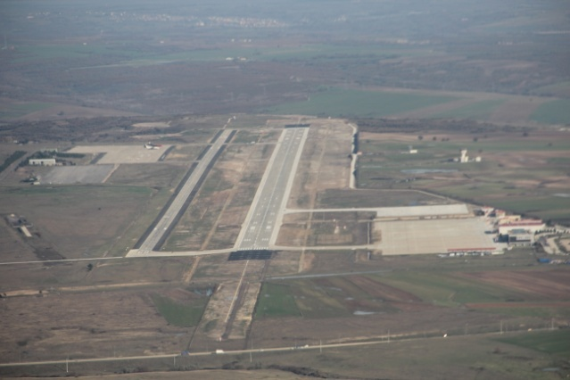
DHMİ
1- Havaalanı Pat Sahalarının Yenilenmesi
YATIRIMIN ADI | YERİ | BAŞLANGIÇ TARİHİ | BİTİŞ TARİHİ | TUTAR(TL)
Havaalanı Pat Sahalarının Yenilenmesi | Çorlu | 2012 | 2013 | 26.240.000

Slide 2
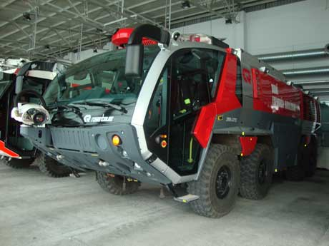
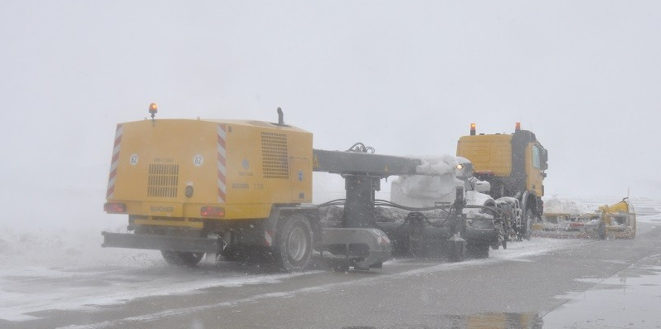
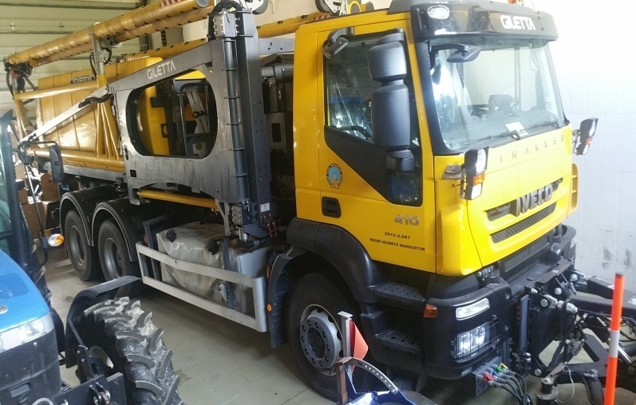
DHMİ
2- Meydan Hizmet Araçları
YATIRIMIN ADI | YERİ | BAŞLANGIÇ TARİHİ | BİTİŞ TARİHİ | TUTAR(TL)
Meydan Hizmet Araçları | Çorlu | 2013 | 2013 | 4.385.000

Slide 3
DHMİ
3- Shelter Alımı
YATIRIMIN ADI | YERİ | BAŞLANGIÇ TARİHİ | BİTİŞ TARİHİ | TUTAR(TL)
Shelter Alımı | Çorlu | 2013 | 2013 | 57.000

Slide 4
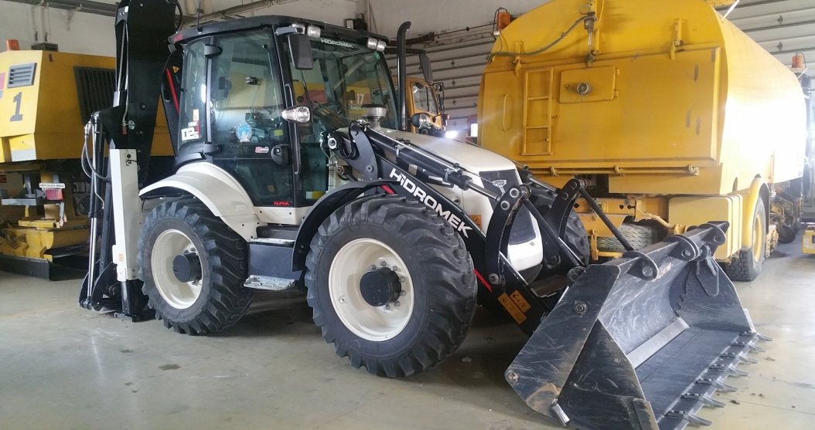
DHMİ
4- Meydan Hizmet Araçları
YATIRIMIN ADI | YERİ | BAŞLANGIÇ TARİHİ | BİTİŞ TARİHİ | TUTAR(TL)
Meydan Hizmet Araçları | Çorlu | 2014 | 2014 | 289.000

Slide 5
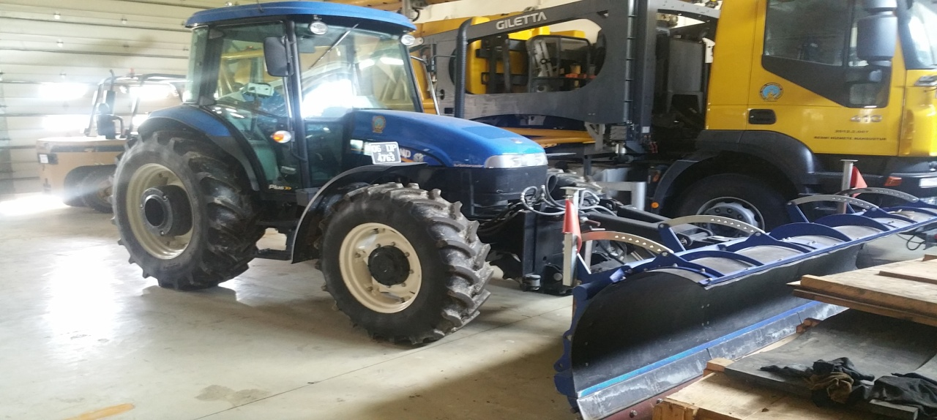
DHMİ
5- Havalimanı Hizmet Araçları Alımı
YATIRIMIN ADI | YERİ | BAŞLANGIÇ TARİHİ | BİTİŞ TARİHİ | TUTAR(TL)
Havalimanı Hizmet Araçları Alımı | Çorlu | 2015 | 2015 | 272.000

Slide 6
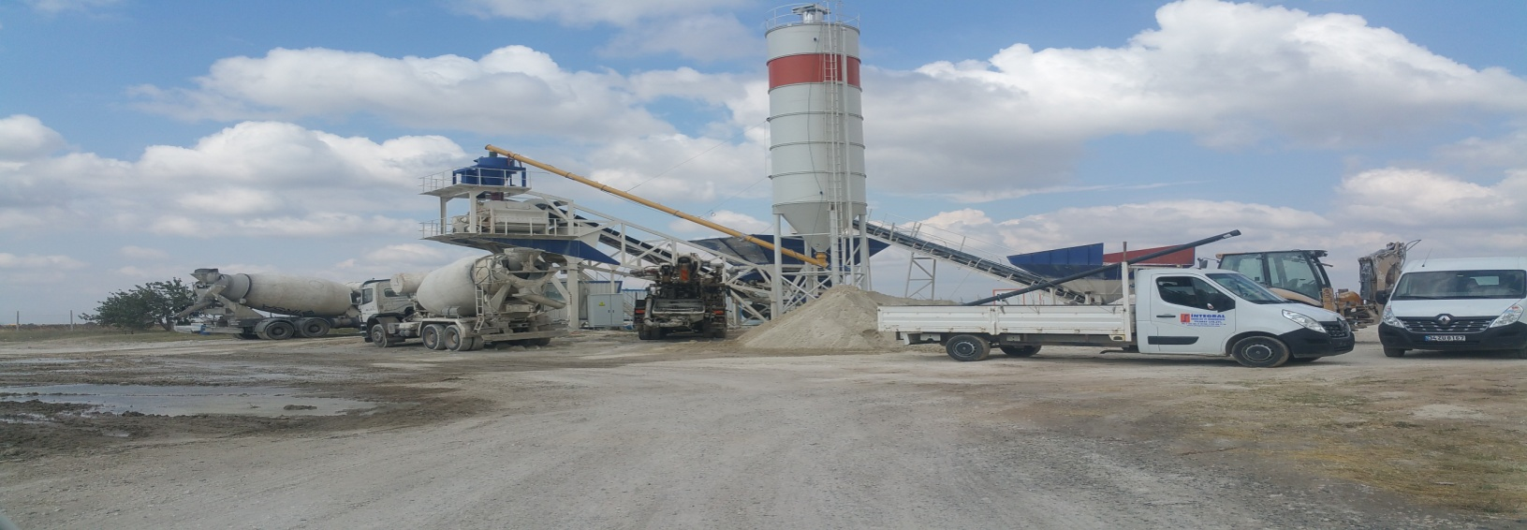
DHMİ
6- Havalimanı Çevresine Tel Örgü, Yol ve Elektrik İşleri
YATIRIMIN ADI | YERİ | BAŞLANGIÇ TARİHİ | BİTİŞ TARİHİ | TUTAR(TL)
Havalimanı Hizmet Araçları Alımı | Çorlu | 2017 | Devam Ediyor | 6.345.555

